Slide 1
Filozofie Bernarda Stieglera __________________
Mezi lidským a technickým

Slide 2
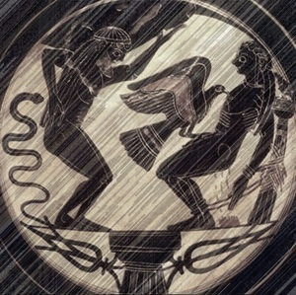
Prometheus a Epimetheus_______
Dělení schopností, podstat
Člověk = zvíře bez schopností
Bytost bez podstaty
Dar ohně a um → prvotní technika
Technika = protéza
Člověk člověkem skrz protézy
Epimetheus = zapomínání/ztráta
Prometheus = rozpomínání/náhrada

Slide 3
Technická podstata lidstva
Leroi-Gourhan
Technika = “organizované anorganické bytí” (Stiegler 1998: 17)
Písmo, pěstní klín, počítač
Exosomatizace vědomí (nahlédnout sám sebe)
První nástroje = první lidskost
KRITIKA: Ekin Erkhan (2019: 67) – nástroje a zvířata
Terciární retence (uchování paměti)
➔ záznam
Pozornost → paměť → záznam
Biologická paměť, mentální paměť, technická paměť
Zprostředkování historie a kultury

Slide 4
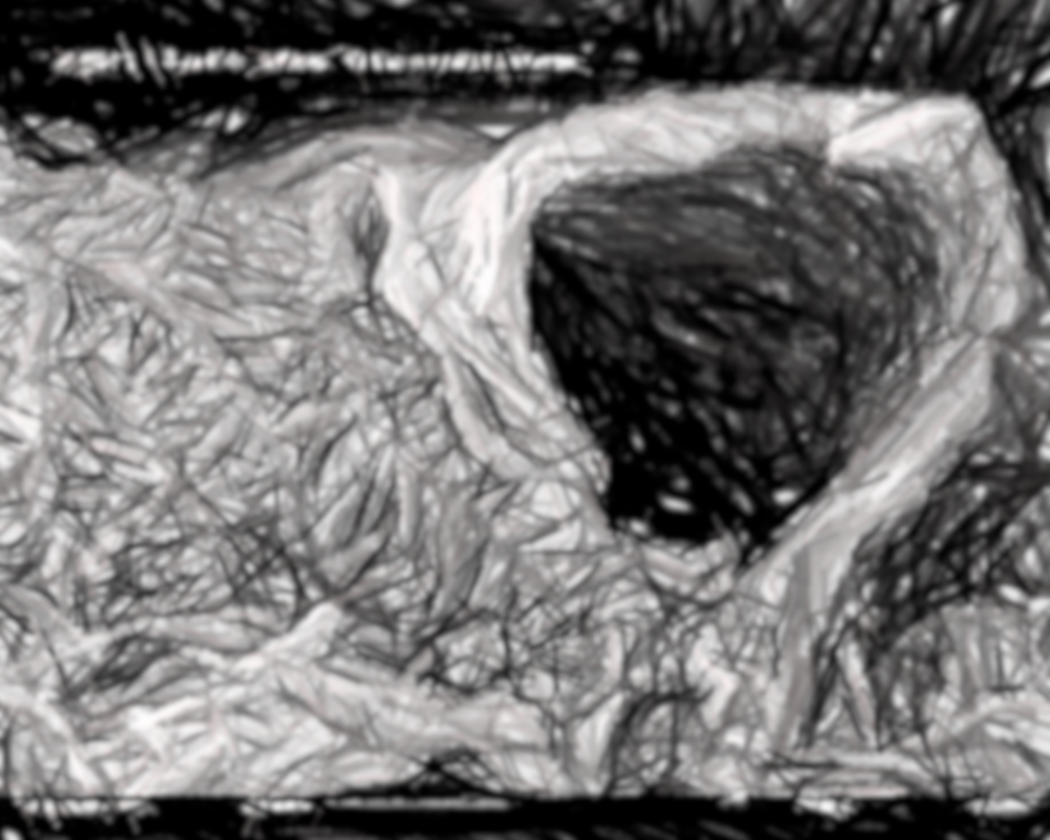
Obecná organologie __________________
Procesuální ontologie
Individuace/jednotlivění
Stávání se jednotlivým, jiným, jedinečným
Gilbert Simondon
Stávání se X evolucionismus
Psychické, kolektivní a technické stávání se

Slide 5
TECHNIKA
(technické aparáty)
JEDNOTLIVĚNÍ
JEDNOTLIVĚNÍ
VZÁJEMNÝ VLIV (PŮSOBENÍ, MODULACE, REGULACE)
JÁ
(psychické aparáty)
MY
(kolektivní aparáty)
JEDNOTLIVĚNÍ

Slide 6
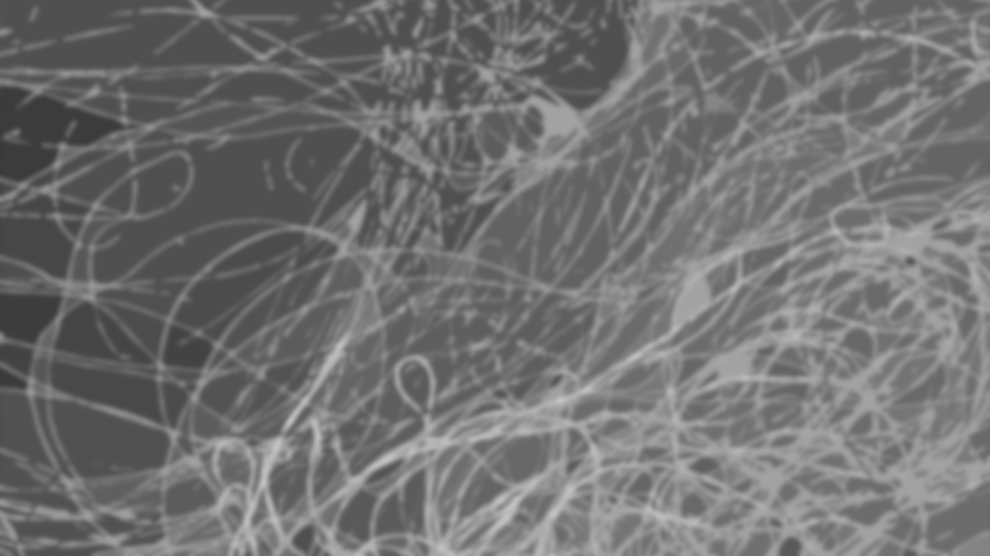

Slide 7
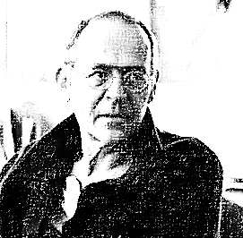
Technika jako farmakon
Derridovké čtení Platóna
Psaní otupuje paměť (= JED)
ALE psaní umožňuje zachovat stopu paměti (=LÉK)
+ uchování stopy = komplexnější horizonty
Technika = lék i jed zároveň
Vzdání se vlastní schopnosti technice, podrobení se → proletarizace
Osvojení si techniky + soc. sublimace → zprostředkování nových možností
Obecná organologie → regulace techniky

Slide 8
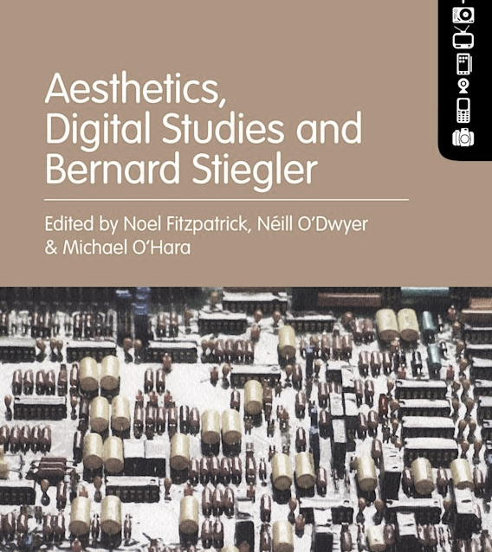
Empirické využití
DIGITAL studies
DIGITUS = Prst → vztažení se k, manipulace s, propojení v obvod
DVOJSEČNOST TECHNIKY → OBVOD INDIVIDUACE
Metodologický požadavek obecné organologie
VYUŽITÍ KONKRÉTNÍCH KONCEPTŮ
ARS INDUSTRIALIS
Řešní krizí současnosti skrz umění, obnovení obvodů individuace
INTERNATION (sociální orgány, regulace na mezinárodní úrovni)
Řešení skrz politiku, mezinárodní spolupráce -> regulace sociálními orgány

Slide 9
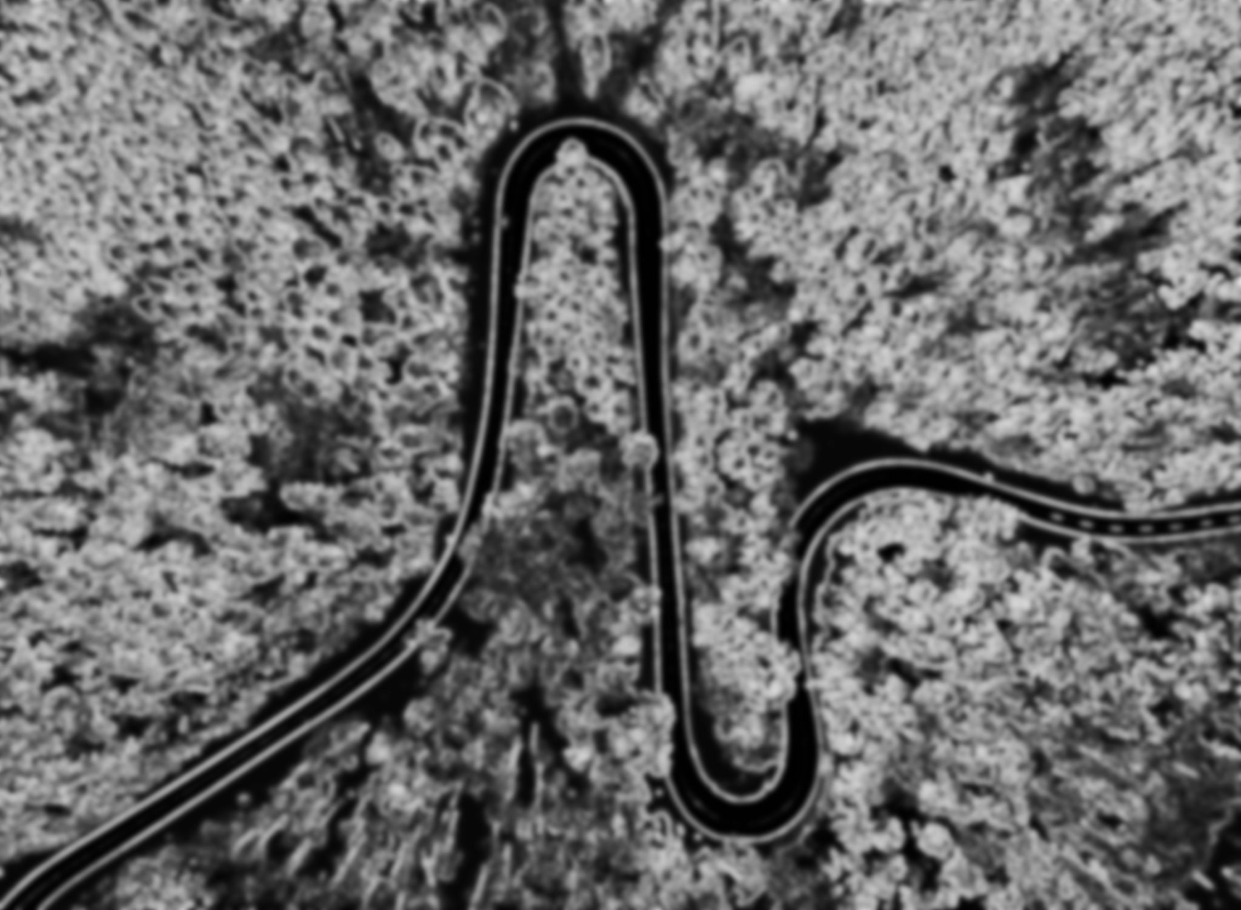
Zdroje
Erkan, E. 2019. “Laruelle Qua Stiegler: On Non-Marxism and the Transindividual.” Journal for Politics, Gender and Culture. 16(1-2): 48–66.
Fitzpatrick, N., N. O’Dwyer a M. O’Hara. 2021. Aesthetics, Digital Studies and Bernard Stiegler. New York: Bloomsbury Academic.
Němeček, K. 2022. „Koncept proletarizace v díle Bernarda Stieglera.“ Bakalářská práce, Filozofická fakulta, Masarykova univerzita.
Stiegler, B. 1998. Technics and Time 1: The Fault of Epimetheus. Stanford: Stanford University Press.
Stiegler, B. 2011. Disbelief and Discredit 1: The Decadence of Industrial Democracies. Cambridge: Polity Press.
Stiegler, Bernard. 2013. What Makes Life Worth Living: On Pharmacology. Cambridge: Polity Press.
Stiegler, Bernard. 2014. Symbolic Misery 1: The Hyperindustrial Epoch. Cambridge: Polity Press.
Stiegler, Bernard. 2015. Symbolic Misery 2: The Catastrophe of the Sensible. Cambridge: Polity Press.

Slide 10
DĚKUJI ZA POZORNOST

